Slide 1
CHÀO MỪNG CÁC CÔ GIÁO VỀ DỰ
Hoạt động: Làm quen với toán
Đề tài: Đếm đến 2, nhận biết nhóm có số lượng 2
Lớp: 3-4 tuổi
Cô giáo: H Bluel Êban

Slide 3
Đố bé:
Cái gì nho nhỏ
Mà có nhiều răng
Giúp bé xiêng năng
Hàng ngày chải tóc?

Slide 4
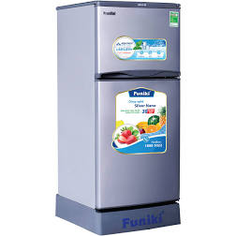
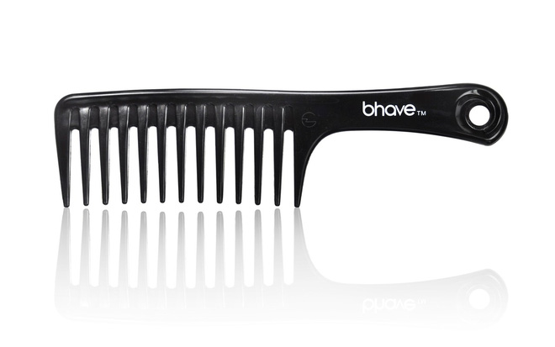
Tâtất cả có một cái lược

Slide 5
Đố bé:
Có chân mà chẳng biết đi
Quanh năm suốt tháng đứng ì một nơi
Bạn bè chăn chiếu gối thôi
Cho người nằm ngủ thảnh thơi đêm ngày

Slide 6
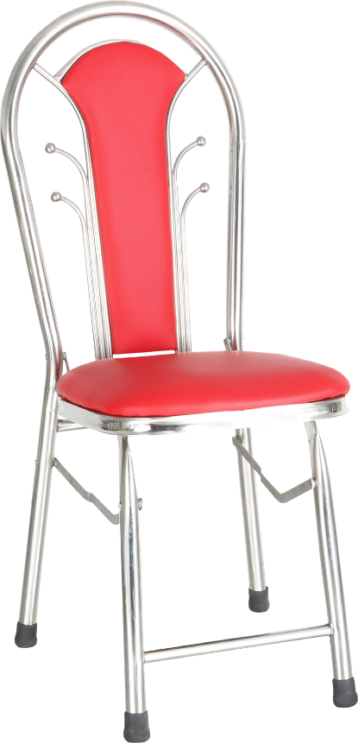

Slide 7
Tất cả có một cái giường

Slide 8
Đố bé:
Miệng tròn lòng trăng phau phau
Đựng cơm, đựng thịt, đựng rau hàng ngày

Slide 9
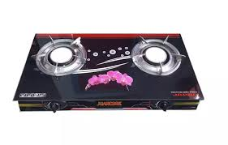
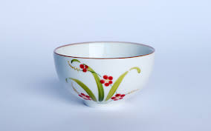

Slide 10
Tất cả có một cái bát

